Slide 1
AÑO 2015-2016

Slide 2
ROTARY AÑO 2015-2016

Slide 3
Así empecé como secretaria en el año 2009

Slide 4
Y seis años después…. tengo el placer de presentaros a la junta directiva del año rotario 2015-16:
Presidente: María del Pilar Maldonado Sangüesa
Vicepresidente: José Ferrer
Vicepresidente honorífico: Eduardo Zurdo
Macero: Pancho Roses
Secretaria: Kika Muret/ Iyabó Carbó
Tesorero: Mateo Bennasar

Slide 5
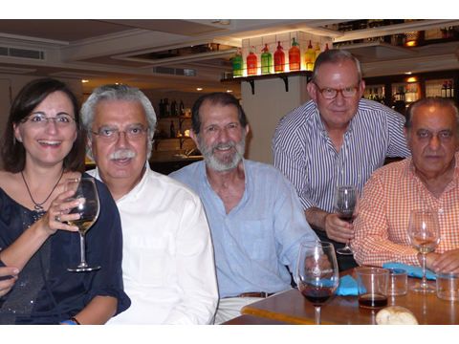
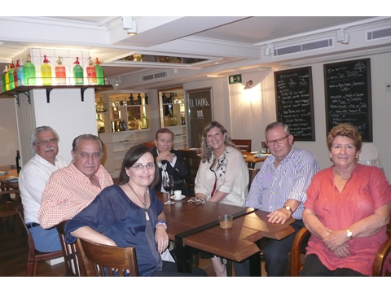
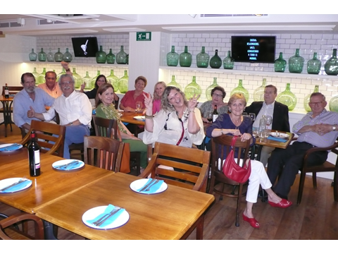
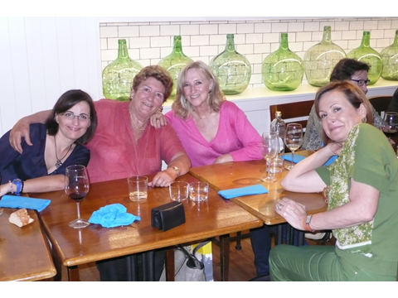
Foto de la junta directiva

Slide 6
Año rotario 2015-2016- Rotary club Palma Junípero Serra
Objetivos :
I.- Tres proyectos solidarios

Slide 7
Projecte Home

Slide 8
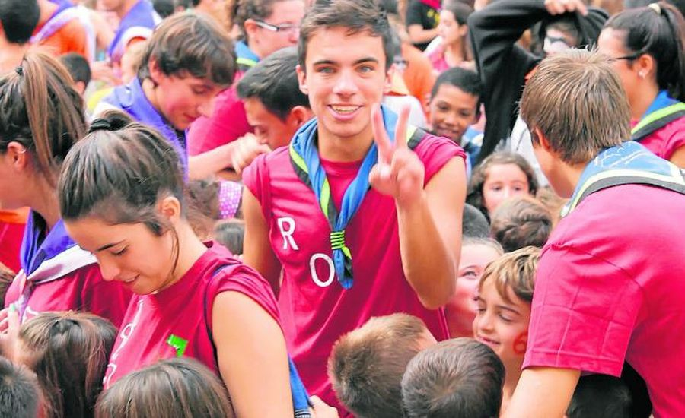
2. Barri en Acció: Fase final

Slide 9
3. Proyecto a decidir entre todos

Slide 10
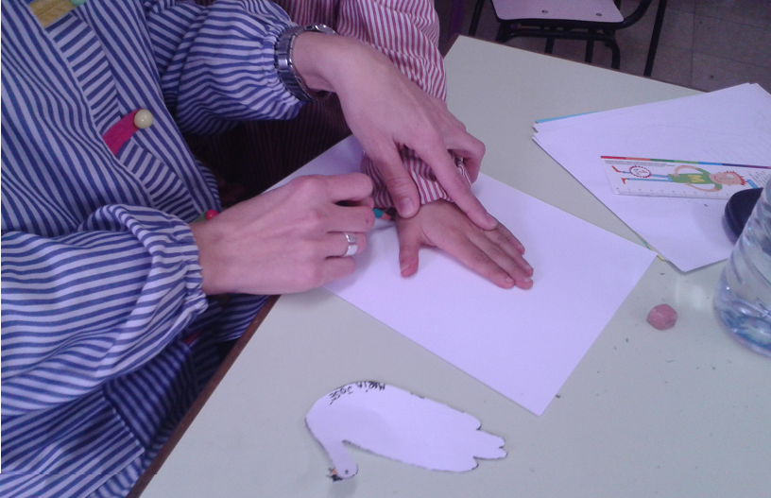
II.- Cuatro microproyectos solidarios
1. Colegio San Vicente de Paul de la Soledad:

Slide 11
2. Fundació Nazaret:

Slide 12
3. ADAMOB (Associació d’ajuda al malalt oncològic de Balears):

Slide 13
4. Pendiente de concretar y de acordar por TODOS los miembros del club:

Slide 14
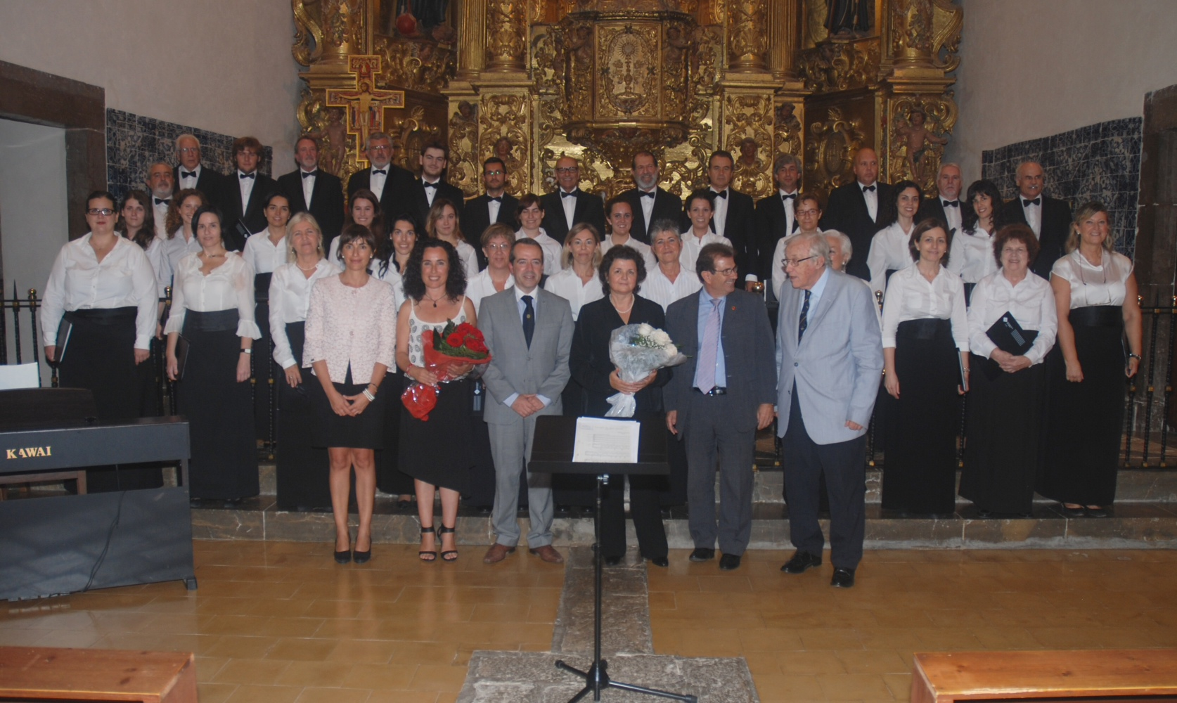
L’ORFEÓ UNIVERSITARI

Slide 15
III.- Un Proyecto Cultural
Premio Junípero Serra
Investigación Internacionalización Emprendedores

Slide 16
IV. Diez charlas de interés general

Slide 17
Temas de actualidad

Slide 18
VI. Ampliar el cuadro social.....

Slide 20
Y Lo más importante, necesario, saludable y sobre todo divertido

Slide 21
1.- Ruta gastronómica balear: Comidas / cenas y gin tónics.....

Slide 22
2.- Seamos realistas.....
¿Una excursión en invierno y una a principios de verano????
POR LO MENOS UNA!!!!!!!!!!!!!!!!!!!!!!!!!!!!!!!! A QUÉ SÍ!!!!!!!!!!!!!!!!!!!!!!!

Slide 23
3.- Un viaje ......... Relacionado con la música......... Pepe Ferrer, Pepe Milián , estáis de acuerdo, no ?
¿Dónde?: Sorpresaaaaaaaaaaaaaaa !!!!!!!

Slide 24
Cine
Espectáculos
Audiciones musicales......
Y lo que se tercie!!!!!!!!!!!!!!!!!!!!!!!!!!!

Slide 25
Y para lograr estos objetivos contamos con
TODOS Y CADA UNO DE VOSOTROS

Slide 27
Y eso es todo amigos!!!!!!!!!!!!

